Slide 1
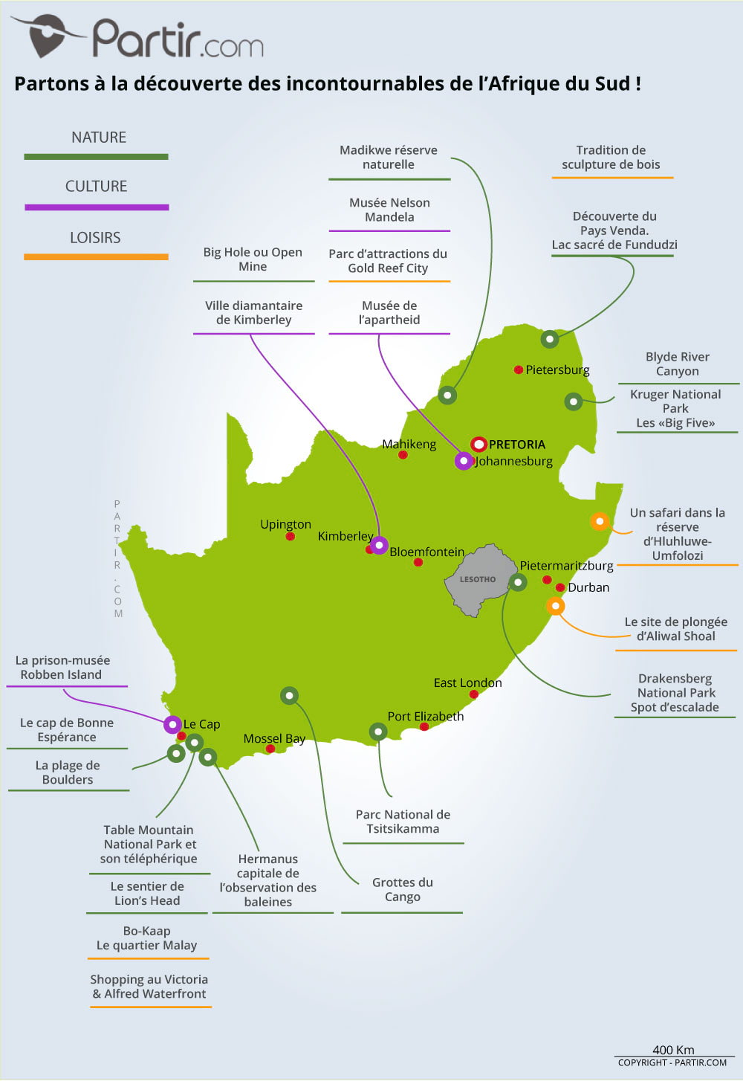
Etude de cas – Les parcs naturels d'Afrique australe : des territoires de conflits
1
2
4
QUESTIONS :
Quelles sont les ressources touristiques de l’Afrique du Sud?
Quels sont les effets attendus de la création des « parcs de la paix » en Afrique australe?
Pourquoi les appelle-t-on « parcs de la paix » (peace parks)?
Expliquez l’expression « apartheid vert ».
Montrez que les ressources naturelles sont des enjeux de politique nationale et internationale.

Slide 2
Etude de cas – Les parcs naturels d'Afrique australe : des territoires de conflits (suite)
2
Les enjeux autour des parcs naturels sont très importants. Les Transfrontier conservation areas de la Peace Parks Fundation (TPP) sont un des moyens utilisés par le gouvernement sud-africain pour répondre aux défis post-apartheid. Il s'agit de promouvoir l'intégration régionale en Afrique australe en multipliant les coopérations entre pays par une politique commune de conservation et de développement via l'éco-tourisme, le développement durable, la gestion participative, garante de bonne gouvernance et expérimentée précocement au Zimbabwe.
Derrière ce discours aux mots-clés choisis, les réalisations concrètes sont encore faibles. Le TPP de Kgalagadi, inauguré en 1999, est le premier à être mis en place. Il est donc trop tôt pour juger de leur efficacité réelle. Les discours justifiant ces TPP se fondent sur une vision néo-coloniale du continent, comme "the greatest animal kingdom", terre de Nature où les animaux vagabondent librement. Les hommes n'y sont présents que sous trois formes :
le touriste, majoritairement blanc, qui vient contempler une nature intacte et dépenser ses devises ;
l'Africain, visible dans des "cultural villages" fait partie du décor et est présenté dans son "habitat traditionnel". On propose "pour la bonne conscience du touriste" des projets de développement participatif entre les communautés noires et les autorités du parc, financés par une taxe prélevée sur les droits d'entrée (community levy).
et, médiateur entre ces deux figures, le ranger, qui en même temps les résume : le ranger blanc conduit la Jeep et fait office d'expert animalier ; le ranger noir est traqueur et effectue les menus travaux.
De plus, les TPP participent d'un contexte géopolitique particulier. Ils ont été rendus possibles par la fin de la guerre au Mozambique et la fin de l'apartheid : les frontières se sont alors ouvertes ; la coopération entre les différents gouvernements, et avec les instances internationales est devenue possible. Dans le même temps, ce contexte géopolitique a aussi rendu possible le développement d'une hégémonie sud-africaine à l'échelle de l'Afrique australe — voire de l'Afrique subsaharienne. Cette domination est politique, économique, mais aussi touristique et "environnementale" : les TPP sont aussi un moyen de cette domination dans la mesure où ils renforcent le rôle central de l'Afrique du Sud. Les touristes internationaux, arrivant à Johannesburg, pourront visiter les principaux parcs naturels des pays voisins tout en restant basés en Afrique du Sud.
Pour comprendre le caractère problématique de ces parcs de la paix, il faut revenir à la genèse des parcs naturels en Afrique du Sud. La colonisation britannique, porteuse de discriminations spatiales dans toute l'Afrique, a utilisé au XIXe siècle la conservation de la nature comme outil ségrégatif. Cette ségrégation a été poursuivie et améliorée par les politiques d'apartheid à partir de 1948. La conservation de la nature permettait de protéger de vastes espaces de chasse et de loisirs pour les Blancs en y excluant les Noirs. Ces derniers étaient cantonnés dans des réserves où du pouvoir était donné (selon le principe du gouvernement indirect [2]) à leurs chefs "traditionnels" (autorités tribales) puis à des administrateurs de pseudo États à partir de 1970 (les Bantoustans). Parallèlement, divers trafics se développèrent dans les parcs frontaliers, notamment le trafic de l'ivoire qui enrichit alors les mouvements armés soutenus par le régime de Pretoria ainsi que des intérêts militaires sud-africains.
On peut donc comprendre aisément pourquoi les parcs naturels sont toujours des territoires de conflits, car les héritages de ces politiques extrémistes, en particulier l'apartheid vert, sont toujours prégnants en Afrique du Sud.
Sylvain Guyot, Géoconfluences, 2006

